Slide 1
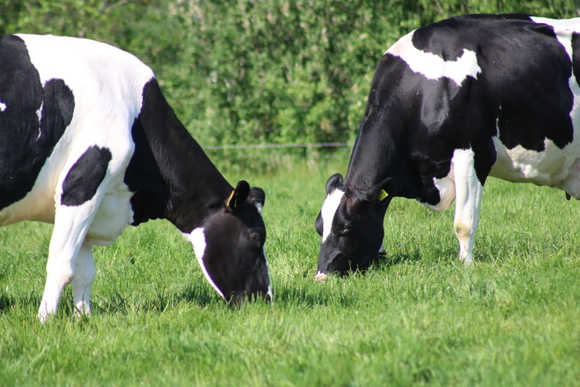
Pens Karakter

Slide 2
Maaitijdstip en conservering
Mals kort gras altijd wat droger (45-50 % ds) inkuilen. Dit geeft een betere conservering. Droger materiaal zorgt voor een iets langzamere vertering
Ouder gras, zwaardere snede, liever natter inkuilen (30-40 % ds) omdat de conservering dan wat beter verloopt.
Natter inkuilen maakt dat meer suikers omgezet worden in melkzuur en daardoor een snelle pH daling
Door dit zuur worden celwanden “voorverteerd” in de kuil en daardoor voor de koe ook beter te verteren
Twee kuilen met dezelfde VEM waarde kunnen toch verschillend uitpakken: ze kunnen op verschillende manieren worden verteerd
Penskarakter hier meer info over

Slide 3
Suikergehalte en droge stof
Melkzuurbacterien in de kuil zijn nodig voor een goede conservering (pH daling)
Suiker is de brandstof voor de groei van de melkzuurbacterien in de kuil
Natte kuilen hebben meer suiker nodig om goed te kunnen conserveren. Er blijft dan ook minder suiker in de kuil over.
Zorg dus dat wanneer je natter inkuilt dat het suikergehalte hoog is (zon!)
Een droge kuil vraagt minder zuur, er zal dus ook meer suiker in het product overblijven

Slide 4
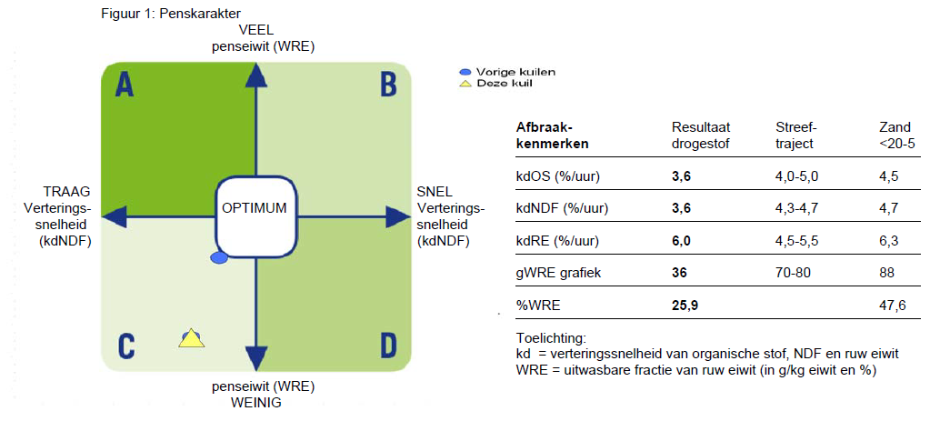
Pens karakter:

Slide 5
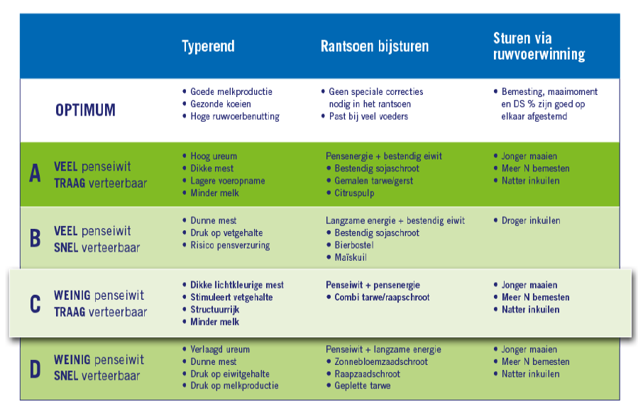

Slide 6
Penskarakter
Voederwaarde van snijmais verandert gedurende de opslag: vertering wordt beter naarmate de opslag langer duurt.
Het aandeel bestendig zetmeel verandert mn de eerste drie maanden na inkuilen → van groot belang voor bedrijven met hoge productie !!
Alle kuilen na 1 jaar opslag nog slechts 20 % over van bestendig zetmeel gehalte
Dus kuilen met het hoogste % bestendig zetmeel dalen het hardst.
Ook zetmeelgehalte daalt na 1 jaar met ca 20 g/kgds
Deze daling is vooral van belang voor bedrijven die < 50 % snijmais in het rantsoen hebben.
Bedrijven met > 50 % ds snijmais→ aanbod van bestendig zetmeel blijft dan nog voldoende

Slide 7
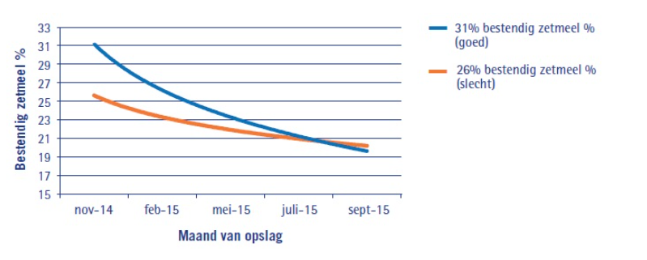
Daling bestendig zetmeel: de beste kuilen dalen het meest !

Slide 8
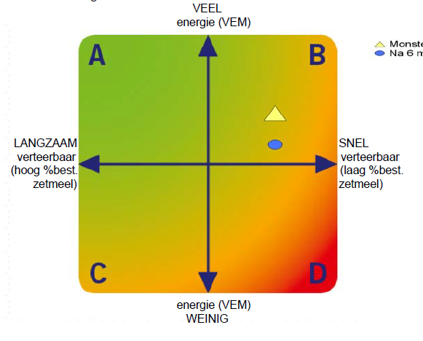
Snijmaiskuil: Bestendigheid neemt af naarmate de kuil langer zit De beste kuilen dalen het meest

Slide 9
https://www.youtube.com/watch?v=Y850UlV11eI&feature=youtu.be

Slide 10
Indexen Sinds ca 2010 is de Zwavel (S) depositie enorm afgenomen agv katalysatoren in auto’s. Werd er eerder geen S bij bemest, de laatste jaren is S een element wat met name de eerste 2 snedes noodzakelijk is. Vaak opgenomen in KAS https://www.youtube.com/watch?v=SP9EkFSTM9k

Slide 11
N- index
Een N-index in het streeftraject geeft aan dat de verhouding eiwit-suiker in de kuil goed is.
Suiker is nodig om de kuil goed te kunnen conserveren
Een te hoge N-index duidt vaak op te weinig zonlicht voorafgaand aan het maaien
Een afwijkende N-index betekent een minder goede conservering en daardoor minder melkproductie

Slide 12
Conserveringsindex Bij de conservering van de kuil is de melkzuurbacterie de belangrijkste speler. Deze bacterie zet suikers om in melkzuur, waardoor de pH daalt. Wanneer de pH laag genoeg is ontstaat een evenwichtssituatie, de bacteriegroei stopt. Voorwaarde voor de groei van de melkzuurbacterie is een zuurstofloze omgeving, een luchtdichte kuil dus. Zijn de omstandigheden voor de melkzuurbacterie niet goed, dan krijgen andere, ongewenste bacteriën, zoals de boterzuurbacterie, een kans. Ook ligt broei op de loer. Dergelijke ongewenste processen verlagen vaak de voederwaarde. https://www.youtube.com/watch?v=ibYKY-hm5bs&feature=emb_logo

Slide 13
